Slide 1



ОБРАДА НАСТАВНЕ ТЕМЕ „ГЕОГРАФИЈА ЛОКАЛНЕ СРЕДИНЕ“ КРОЗ ДРУШТВЕНУ ИГРУ И АЛМАНАХ ЗАВИЧАЈА
Мирослав Грујић
музеј Јована цвијића,
београд, 25.10.2025.

Slide 2




Са појмом локалне средине ученици се сусрећу већ у првом циклусу основног образовања кроз наставне предмете „Свет око нас“ и „Природа и друштво“.

Slide 3

У другом циклусу основног образовања географија се изучава од 5. до 8. разреда,
али је веома мало простора посвећено географији локалне средине.
Ова веома значајна тема се обрађује на свега 2-3 часа пред сам крај осмог разреда.
Због малог броја часова који су посвећени овој теми и чињеници да су планирани пред сам крај наставне године наши ученици слабо познају географију средине у којој живе.
Како би настава географије била успешнија и ученици стекли више трајног знања потребно је активирати ученике и у настави примењивати више различитих дидактичких принципа као и шири спектар дидактичке апаратуре.

Slide 4

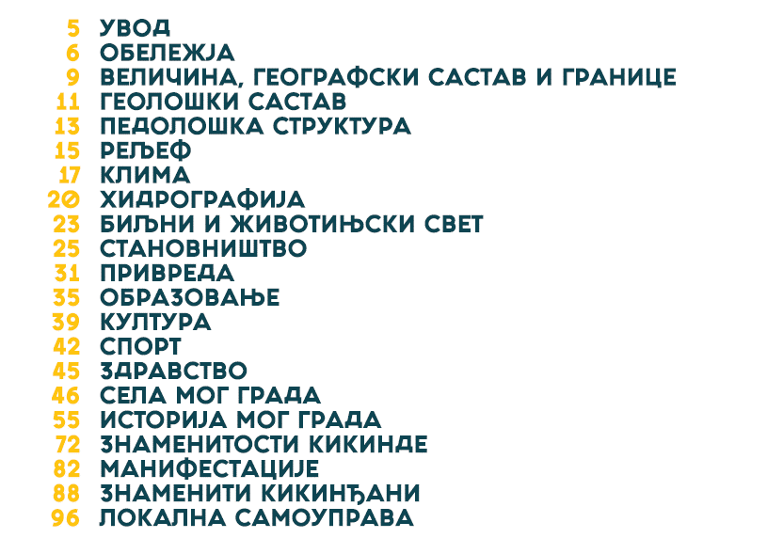

Монографија „Моја Кикинда – откријмо где живимо“ и друштвена игра

Slide 5



Slide 6
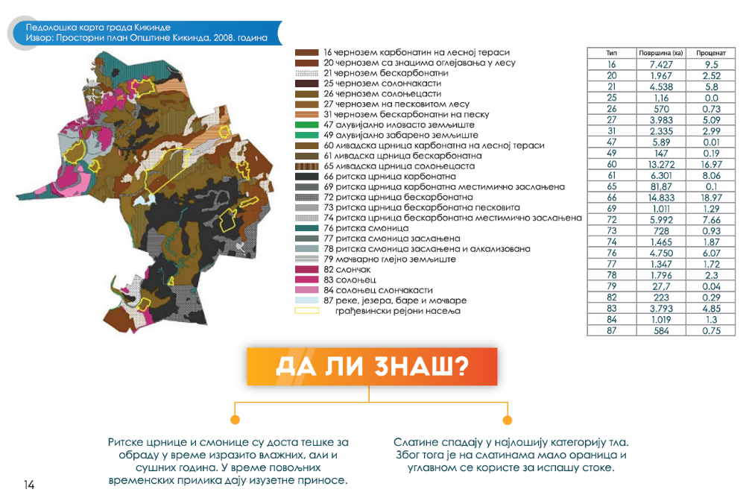
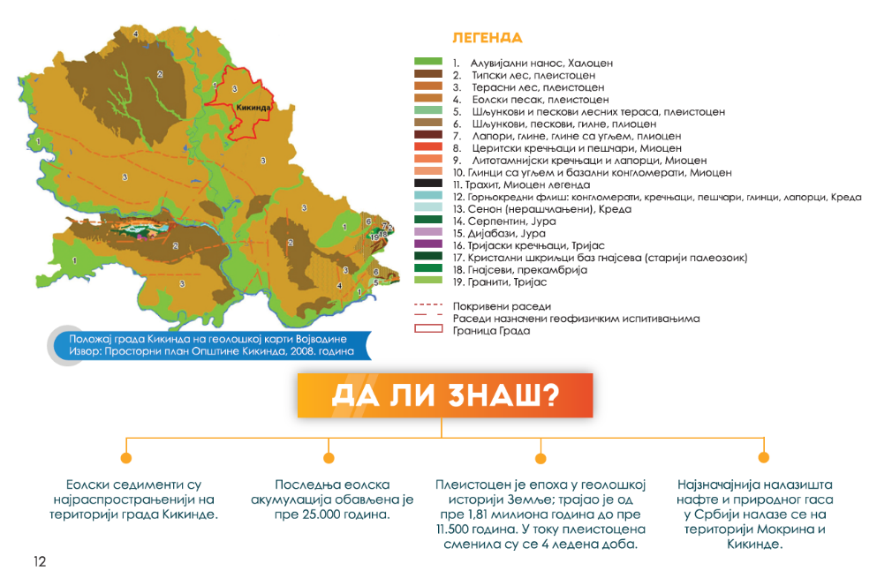

Slide 7
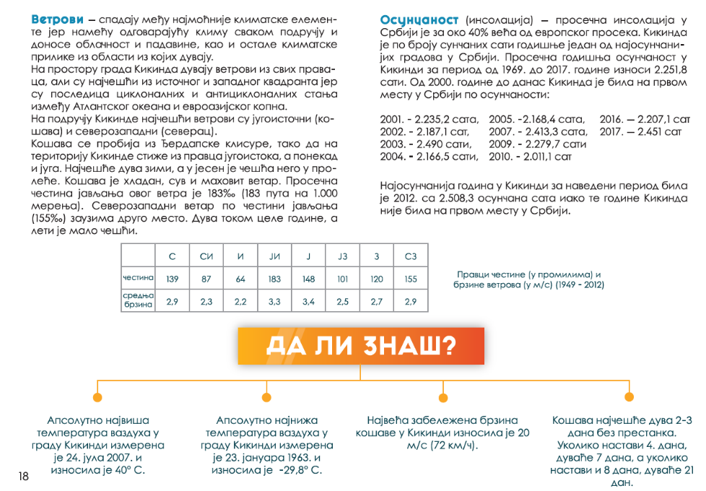
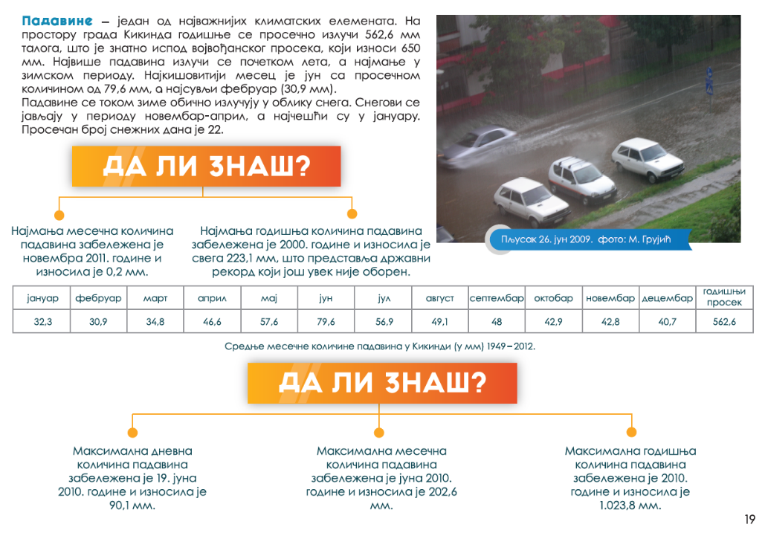

Slide 8
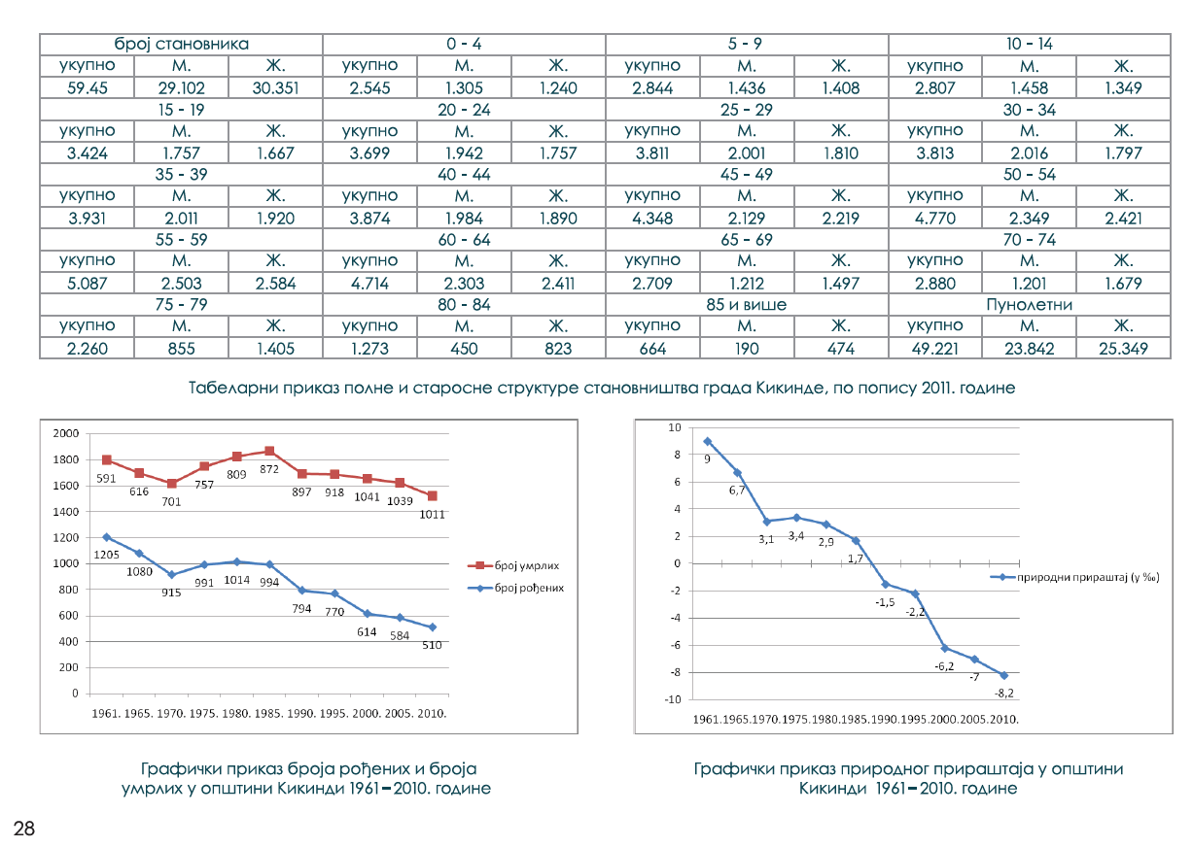

Slide 9
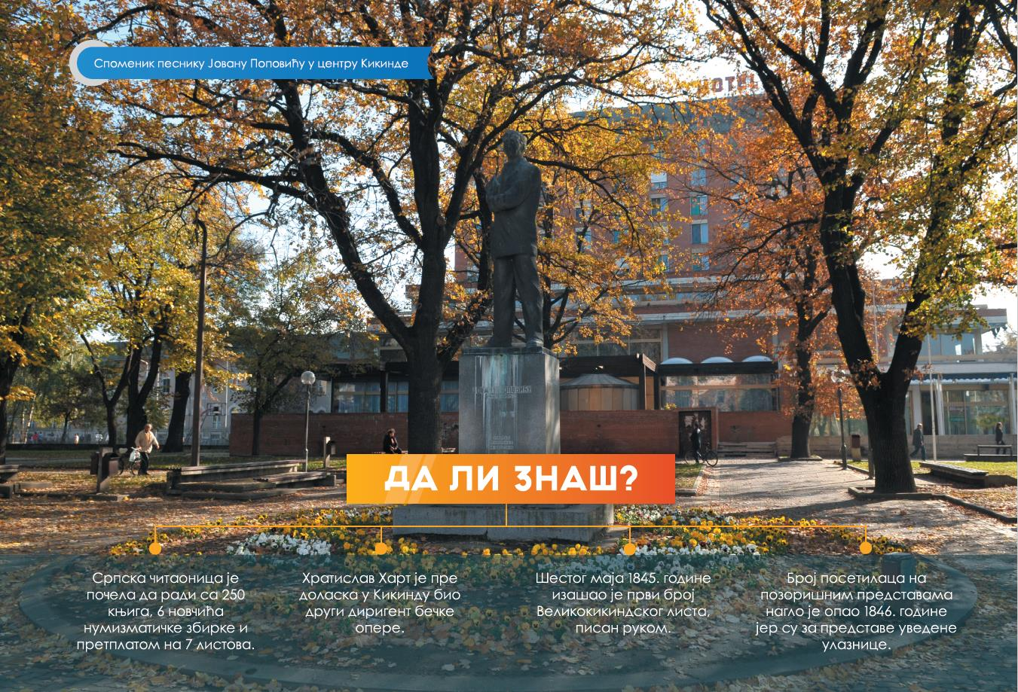

Slide 10
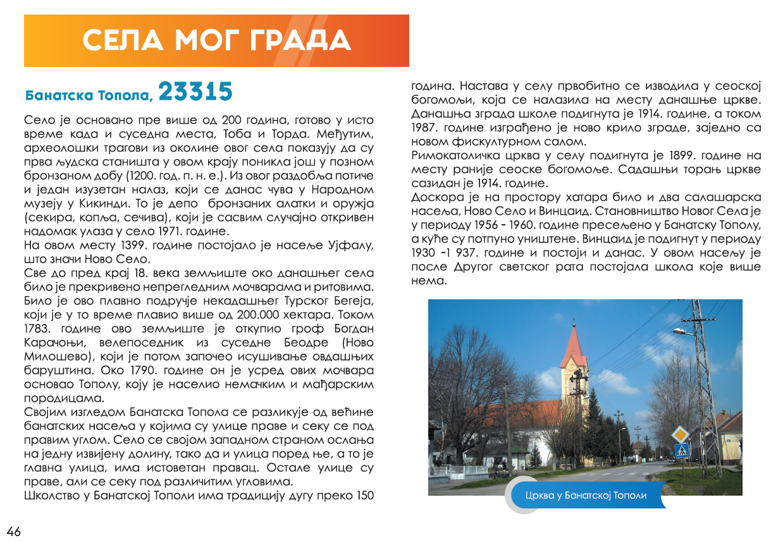

Slide 11
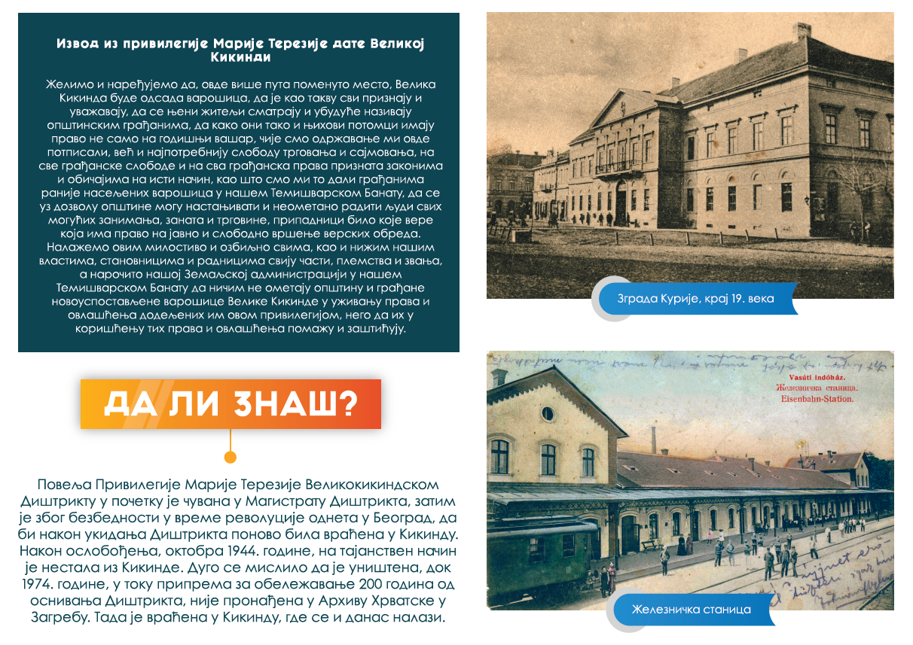


Slide 12
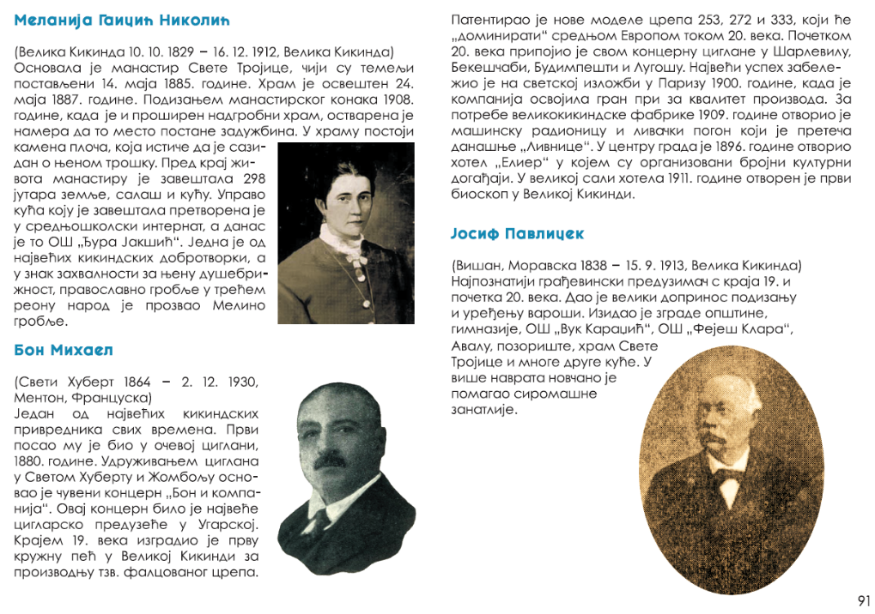

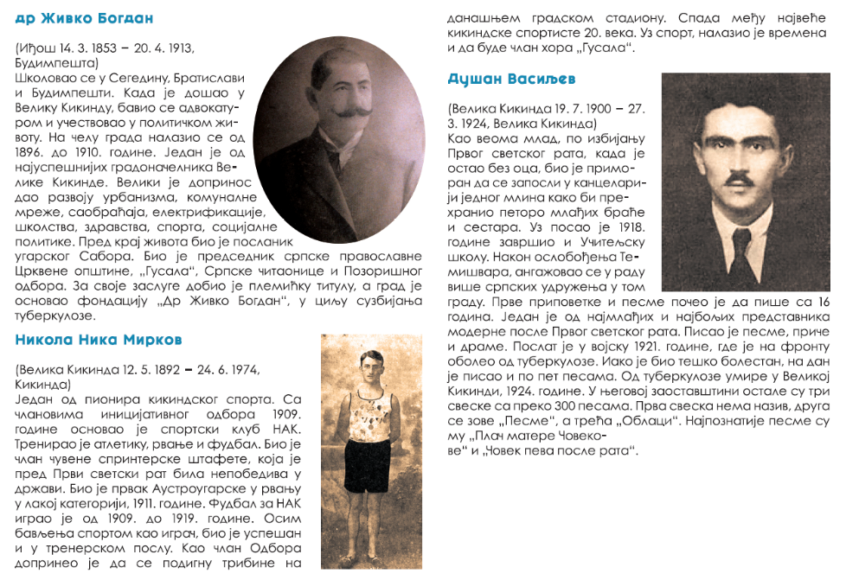

Slide 13
Монографија личи на уџбеник...али то није...
Шта сад???

Slide 14
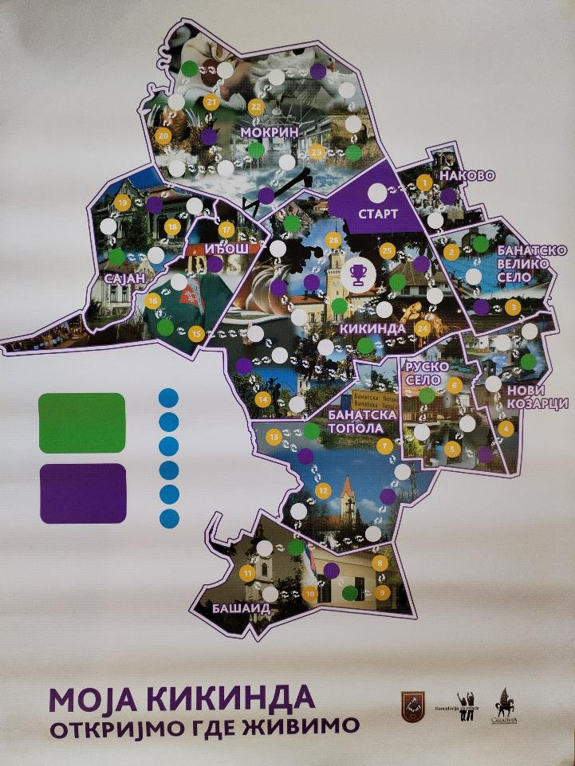
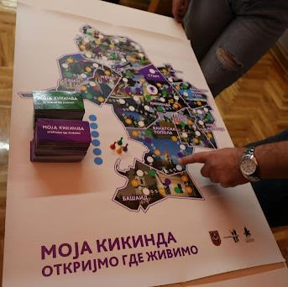
Друштвена игра „Моја Кикинда – откријмо где живимо“

Slide 15
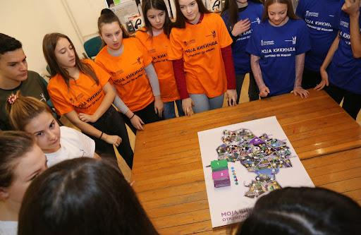
Овако је почело
2015.

Slide 16
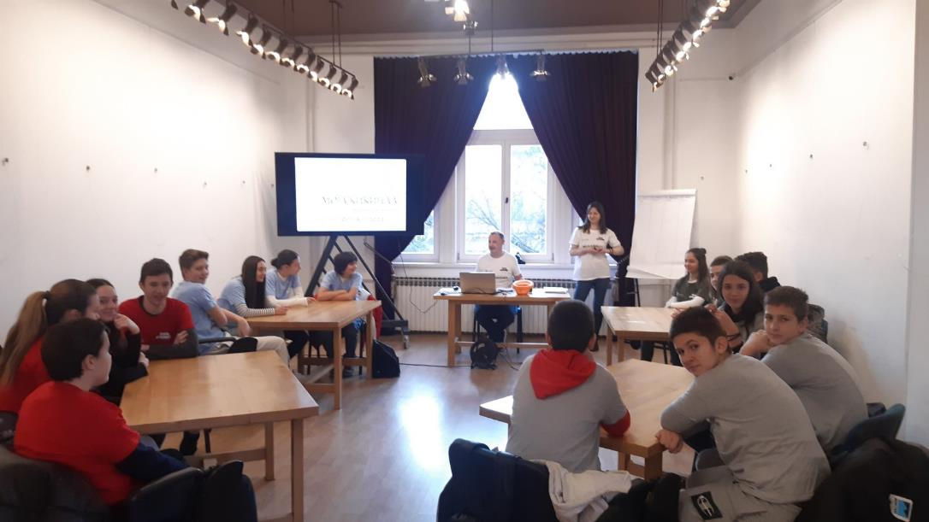


Из игре прерасло је у
квиз

Slide 17
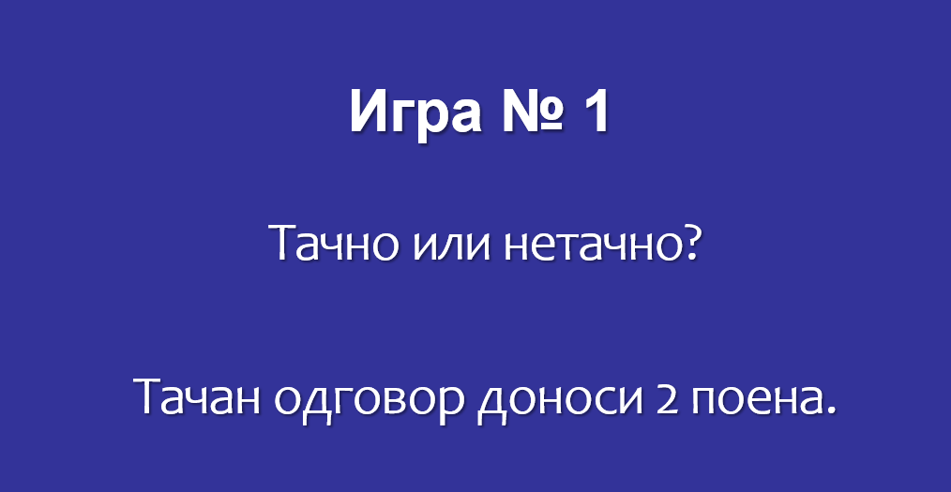


Slide 18
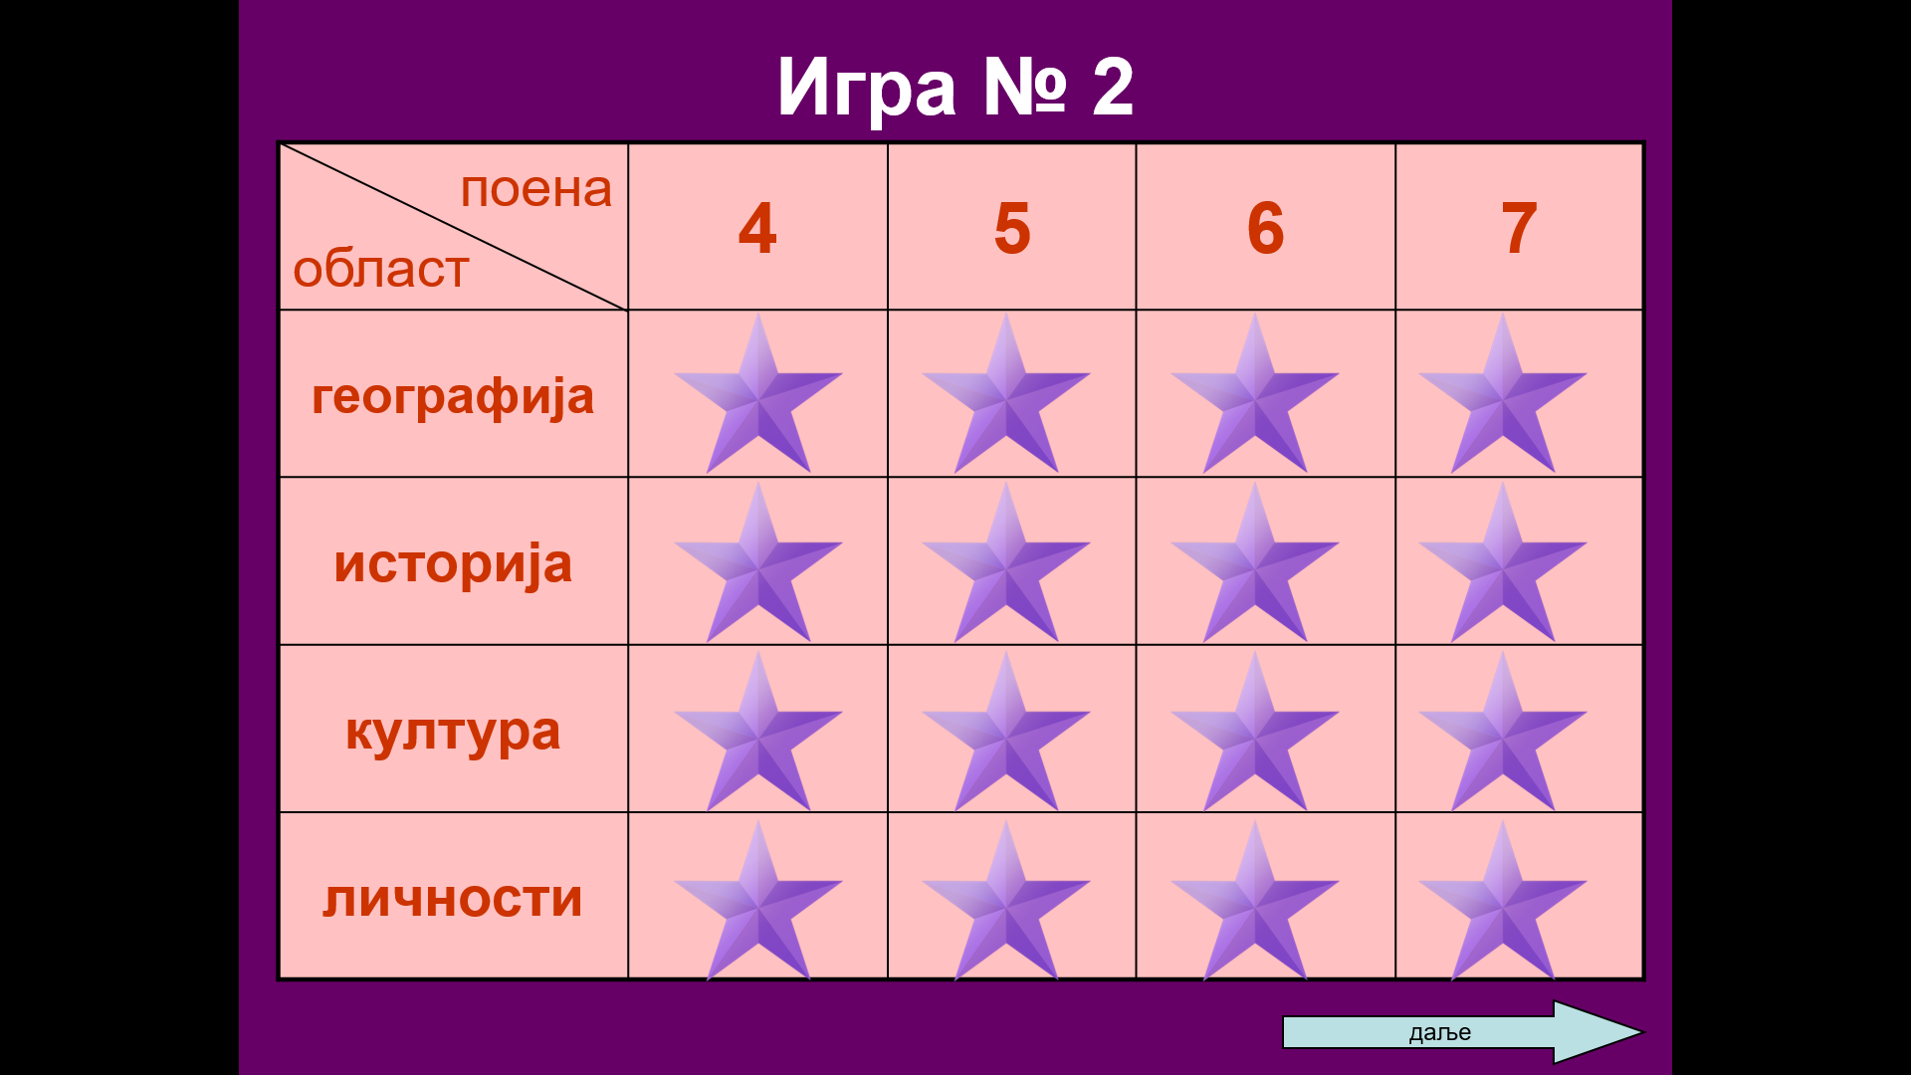

Slide 19
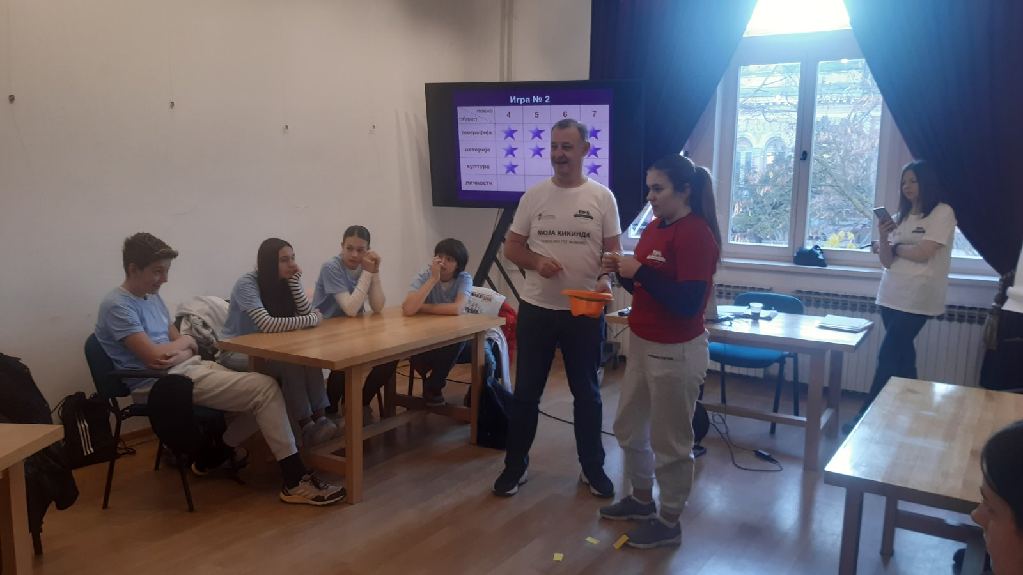
Игра 3
асоцијације

Slide 20
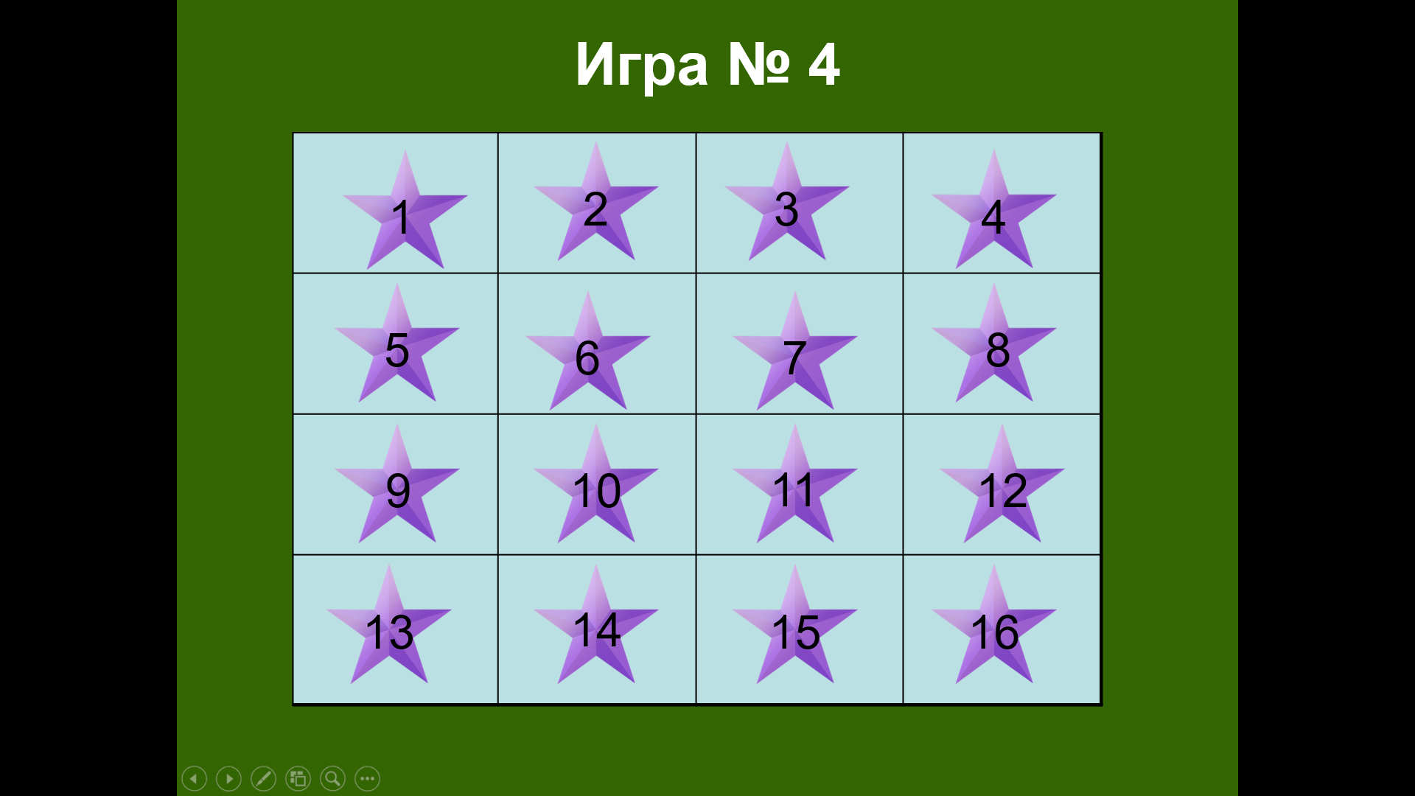
Тачан одговор носи 3 поена, уколико није тачан питање остаје у игри.

Slide 21
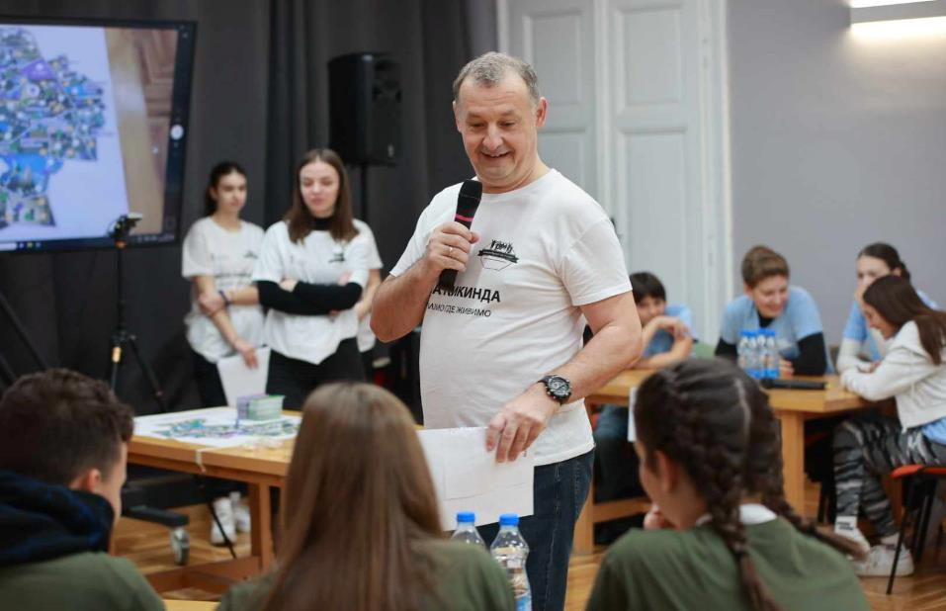
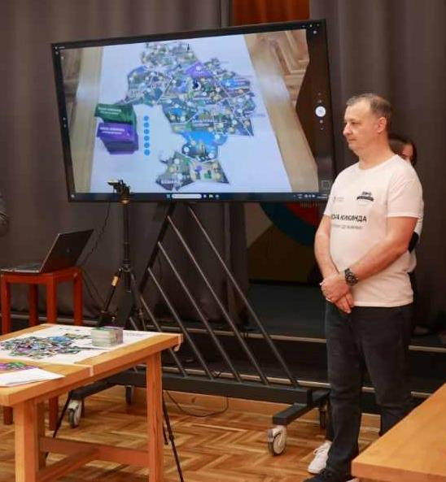
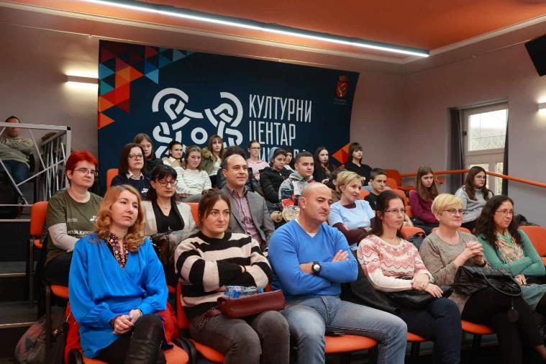
2023.

Slide 22
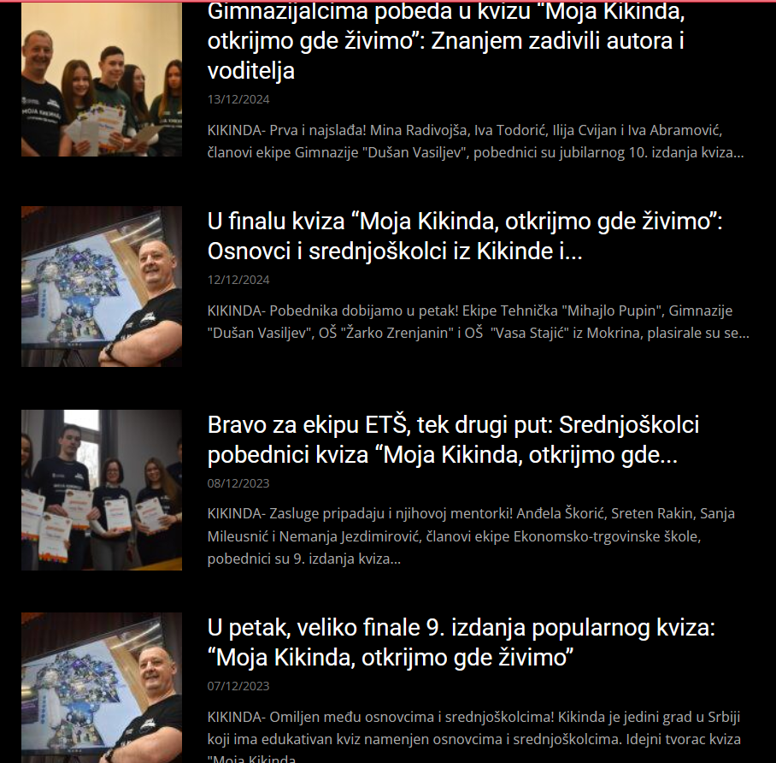
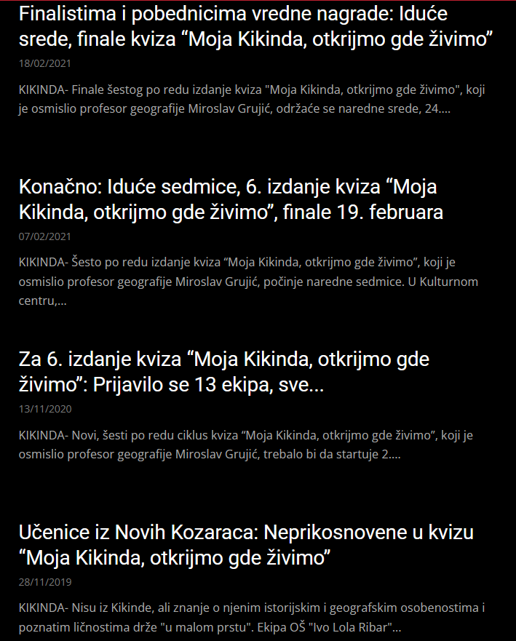

Slide 23
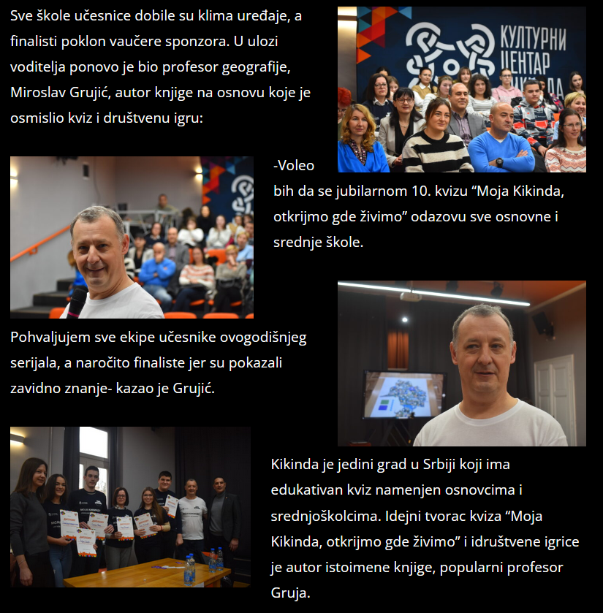
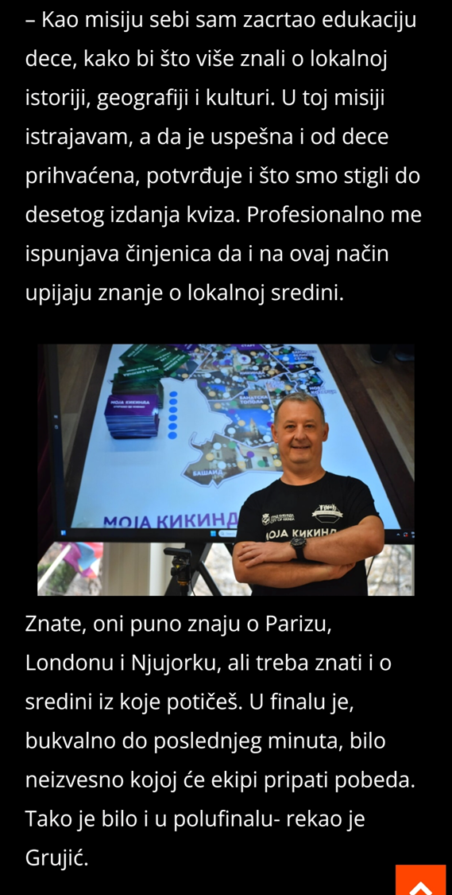

Slide 24
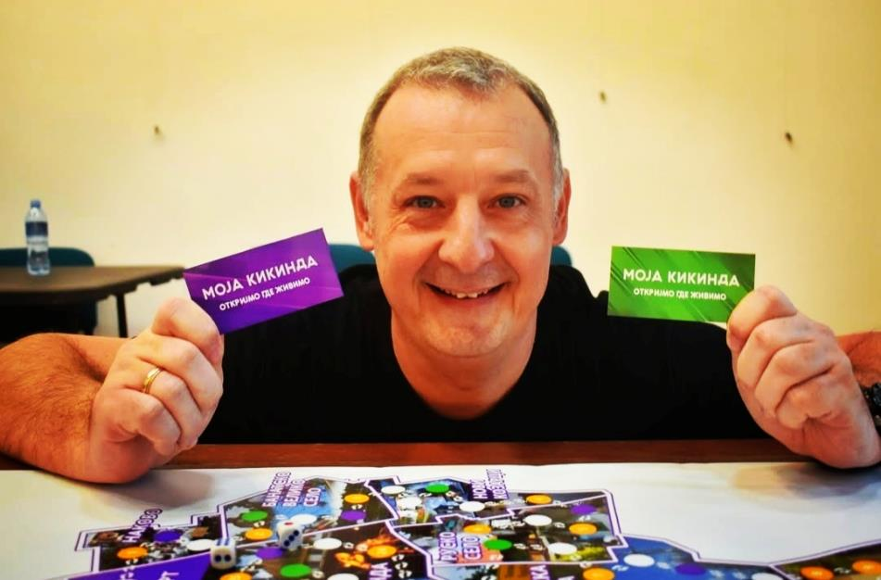
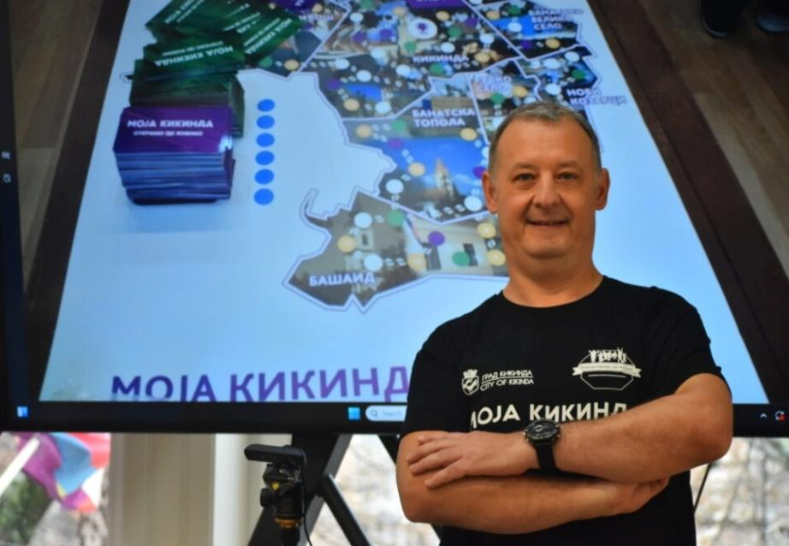

Slide 25
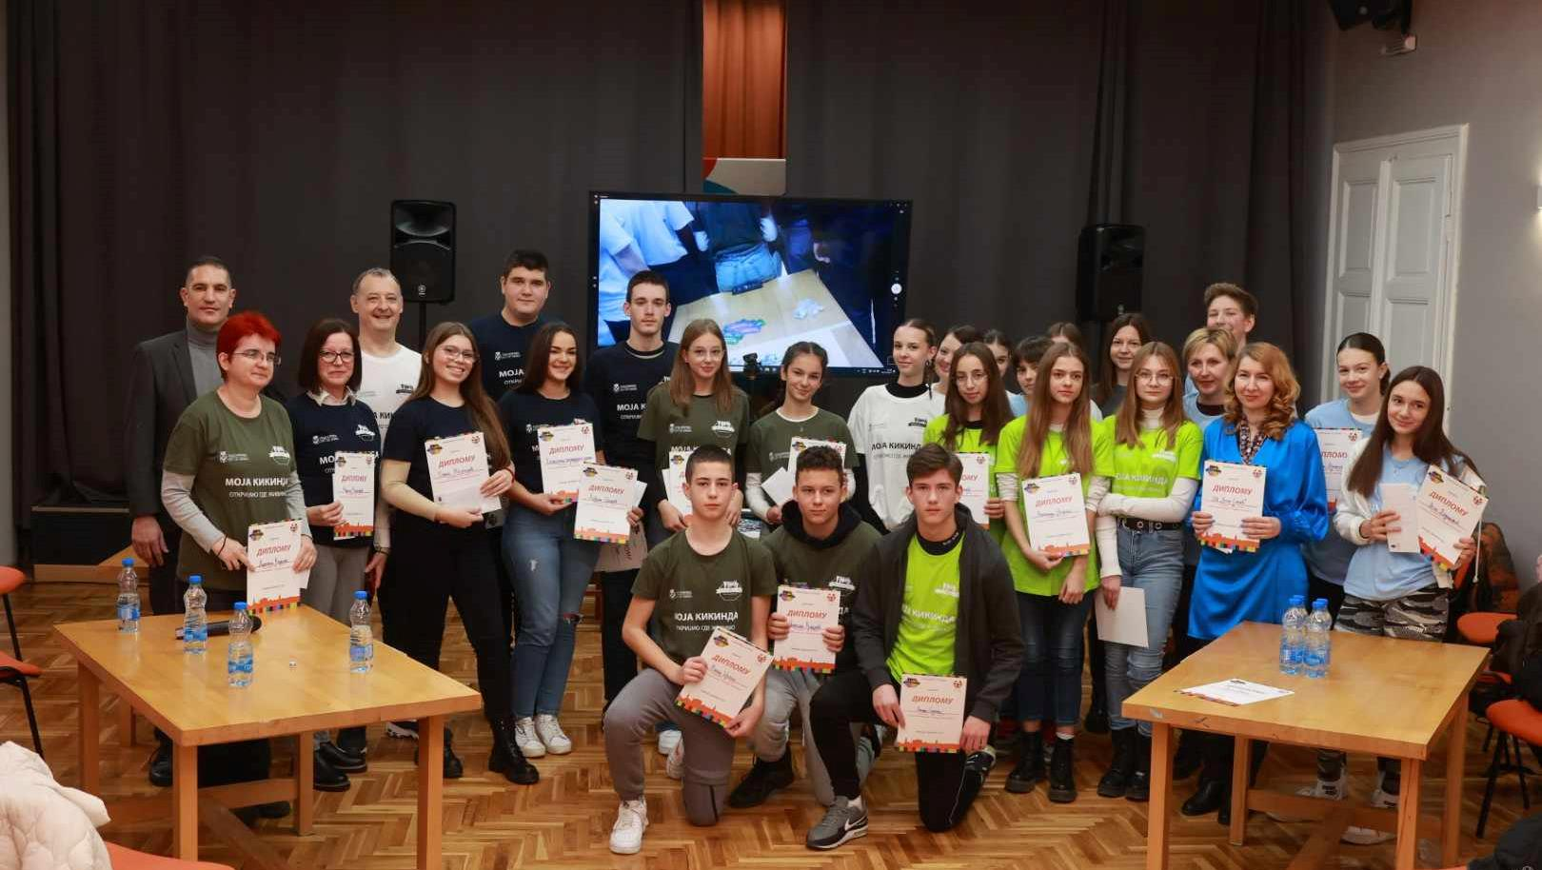

Slide 26
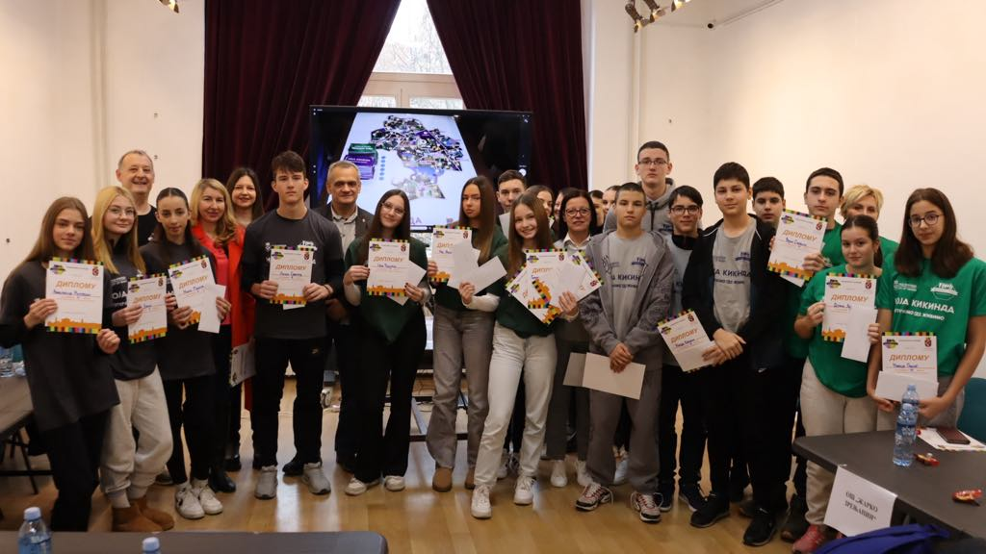

Slide 27
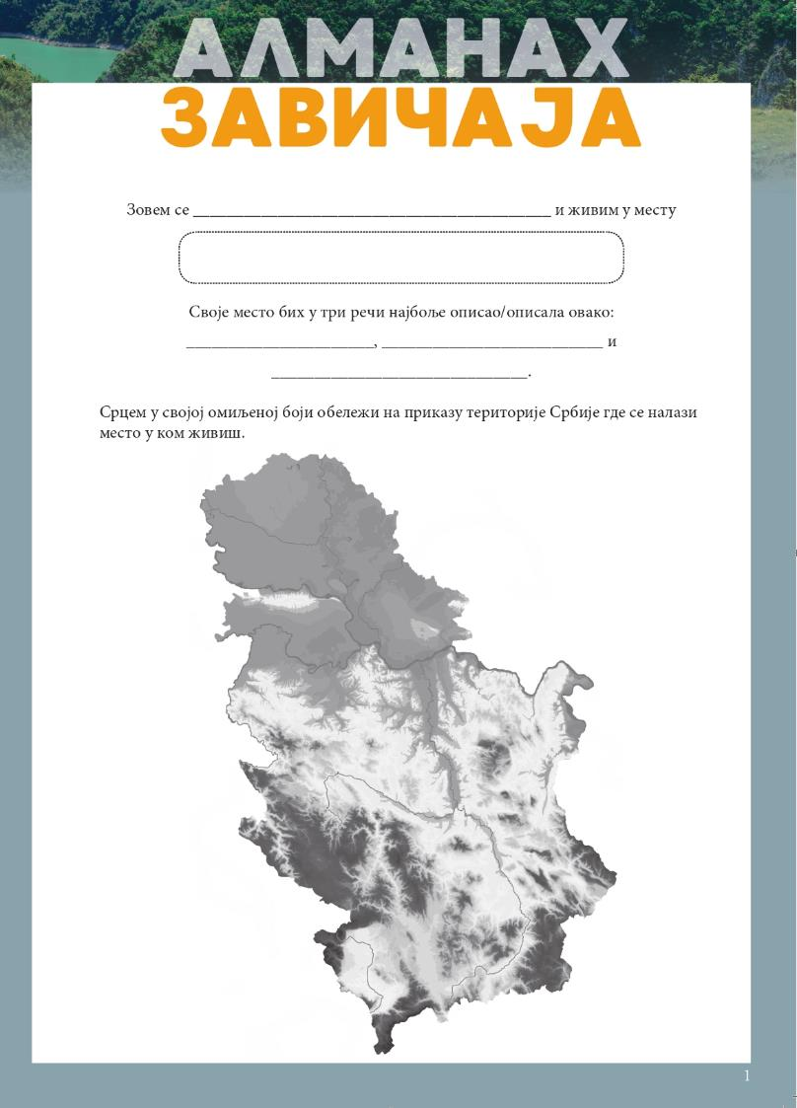
Алманах завичаја
Алманах завичаја представља својеврсну вежбанку и додатак уџбенику који служи за континуирану обраду географије локалне средине током целе школске године.
Алманах је конципиран тако да се у уџбенику на крају одређених наставних јединица налазе задаци везани за ту тему које ученици самостално раде, а резултате рада уносе у „Алманах завичаја“. Пред крај наставне године алманах би требало да је у потпуности попуњен.
Алманах када је попуњен представља приказ физичко-географских и друштвено географских карактеристика локалне средине у којој ученици живе.

Slide 28
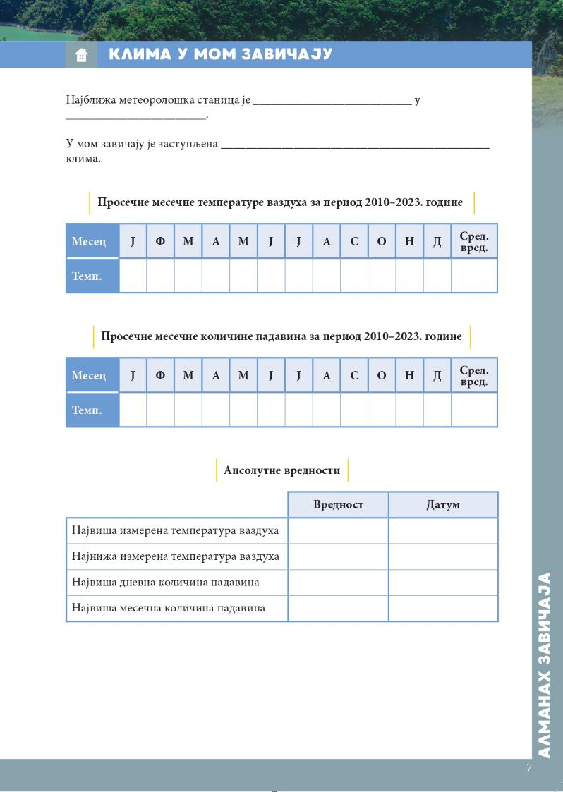
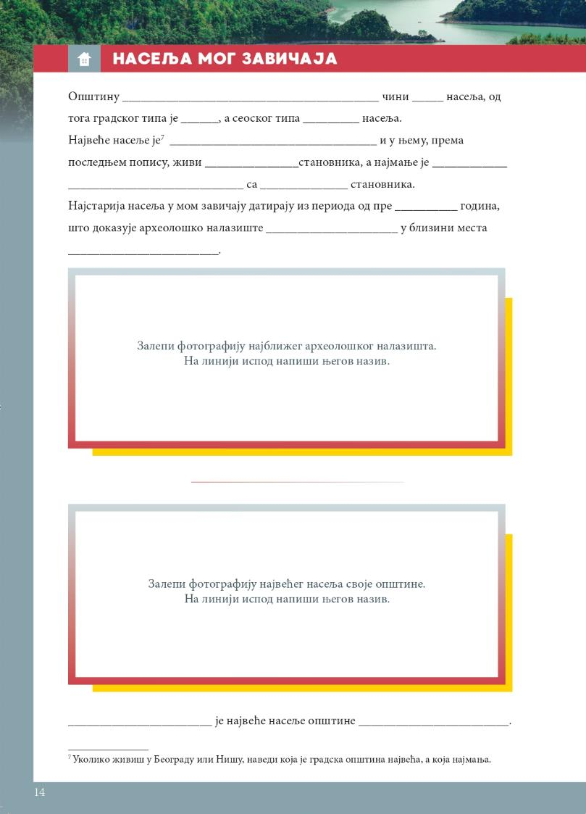

Slide 29





Хвала
на
пажњи!
Мирослав Грујић
Београд, 25.10.2025.

